Slide 1
শুভেচ্ছা ও স্বাগতম

Slide 2
শিক্ষক পরিচিতি
সঞ্জয় চন্দ্র দাস
প্রভাষক পদার্থবিজ্ঞান
বি. এসসি. (অনার্স), এম. এসসি.,
এম. ফিল. (বুয়েট)।
কালিকাপুর আবদুল মতিন খসরু ডিগ্রি কলেজ।
মোবাইলঃ ০১৯১৬-১৪৩৪৩৩
Email: sanjoybuet09yahoo.com
sanjoydas3433@gmail.com

Slide 3
পদার্থবিজ্ঞান
2য় পত্র
দ্বাদশ শ্রেণি
বিষয় কোড : 175

Slide 4
অধ্যায়-১0
সেমিকন্ডাক্টর ও ইলেক্ট্রনিক্স

Slide 5
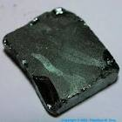
Ge
si
Ge

Slide 6
আজকের পাঠ
সেমিকন্ডাক্টর

Slide 7
শিখনফল
এই পাঠ শেষে শিক্ষার্থীরা
১। পরমাণুর শক্তি ব্যান্ড কি বলতে পারবে।
২। পরমাণুর শক্তি ব্যান্ড এর প্রকারভেদ লিখতে পারবে ।
৩। অর্ধপরিবাহীর প্রকারভেদ ব্যাখ্যা করতে পারবে।

Slide 8
সর্ববহিঃস্থ কক্ষপথে ইলেকট্রন ৩ টি
ইলেকট্রন
নিউক্লিয়াস

Slide 9
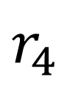
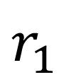
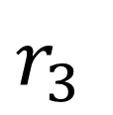
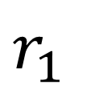
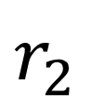
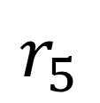
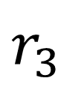
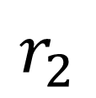
$$r_{3 }$$
$$r_{2 }$$
$$r_{1 }$$
Si
$$r_{5}$$
$$r_{4 }$$
$$r_{3 }$$
$$r_{2}$$
$$r_{1 }$$

Slide 10
পরিবহন ব্যান্ড
পরিবাহী
যোজন ব্যান্ড
অপেক্ষিকরোধ${\text{10}}^{−8 }$Ωm
পরিবহন ব্যান্ড
$$<1.1 eV$$
অর্ধপরিবাহী
যোজন ব্যান্ড
অপেক্ষিকরোধ${\text{10}}^{−4 }$Ωm
পরিবহন ব্যান্ড
$$6 eV>$$
অপরিবাহী
অপেক্ষিকরোধ${\text{10}}^{14 }$Ωm
যোজন ব্যান্ড

Slide 11
Si
Si
Si
Si
Si
Si
Si
Si
Si
Si
অনুতে প্রতিটি সিলিকন পরমানু চারটি পরমানু দ্বারা পরিবেষ্টিত
সিলিকন অনুতে মূক্ত ইলেকট্রন থাকে না
ইলেকট্রন
তাই রোধ খুব বেশি (10⁻⁴ ~ Ωm)ফলে বিদ্যুৎ অপরিবাহী
নিউক্লিয়াস

Slide 12
p-টাইপ অর্ধপরিবাহী (p-type Semiconductor)
এরুপ খাদ যোগ করাই হচ্ছে ডোপায়ন
Si
Al এর পারমানবিক সংখ্যা13
Si
Si
Al
সর্ববহিঃস্থ কক্ষপথে ইলেকট্রন 3 টি
Al
Si
Si
ধনাত্মক হোল
গ্রাহক পরমানু
Si
Si
Si
মুক্ত হোলের সংখ্যা বেশি হলেও কেলাসটির নিট আধান শূন্য
ইলেকট্রন
নিউক্লিয়াস
ধনাত্মক হোল

Slide 13
অর্ধপরিবাহী
SI
SI
SI
SI
SI
SI
SI
SI
SI
SI

Slide 14
শুদ্ধ অর্ধপরিবাহী
SI
SI
SI
SI
SI
SI
SI
SI
SI
SI

Slide 15
দলীয় কাজ
বিশুদ্ধ অর্ধপরিবাহী এবং অবিশুদ্ধ অর্ধপরিবাহীর চিএ অংকন কর।

Slide 16
পাঠ মূল্যায়ন
১। পরমাণুর শক্তি ব্যান্ড কি?
২। পরমাণুর শক্তি ব্যান্ড কত প্রকার?

Slide 17
বাড়ির কাজ
বিভিন্ন প্রকার শক্তি ব্যান্ডের পার্থক্য লিখে আনবে।

Slide 18
সবাইকে ধন্যবাদ

